Slide 1
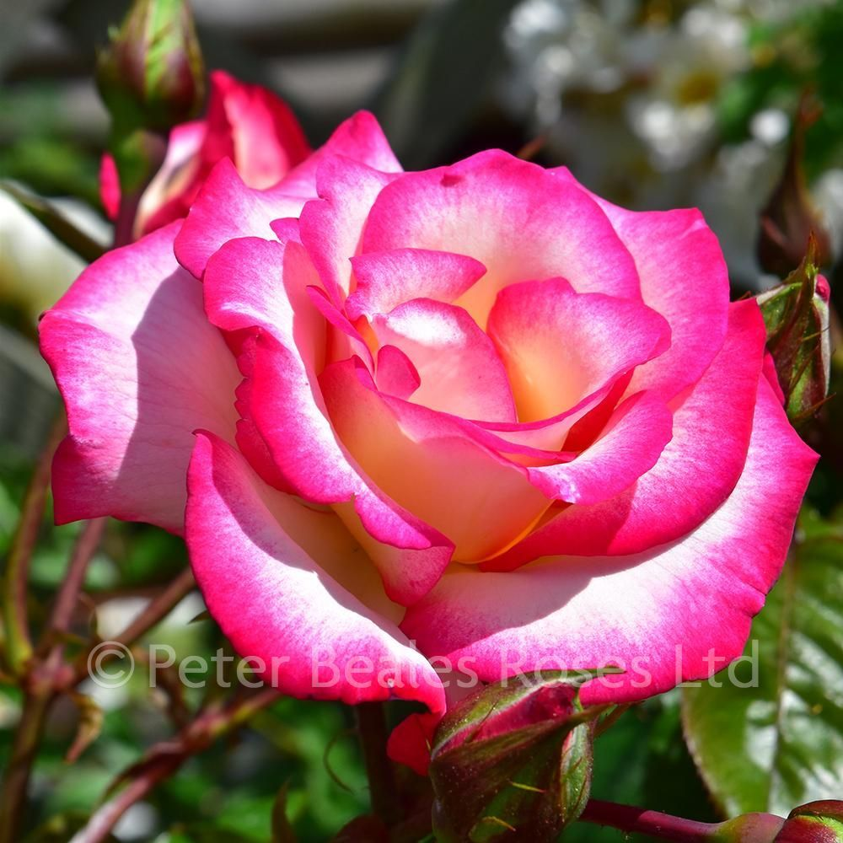
আজকের ক্লাসে স্বাগতম

Slide 2
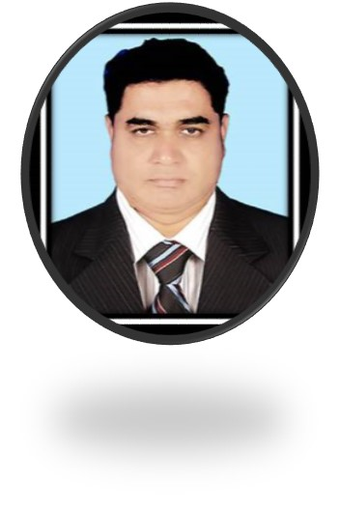
পরিচিতি
মোঃ মামুনুর রশীদ
সহকারী শিক্ষক
লর্ডহার্ডিঞ্জ ফাযিল মাদরাসা
লালমোহন,ভোলা।
মোবাইল- 01712461136
E-mail- mamunclord@gmail.com
শ্রেণি: অষ্টম
বিষয়: সাহিত্য কণিকা
সময়: ৫০ মিনিট
তারিখ: ০৩-০১-২০২১ ইং

Slide 3
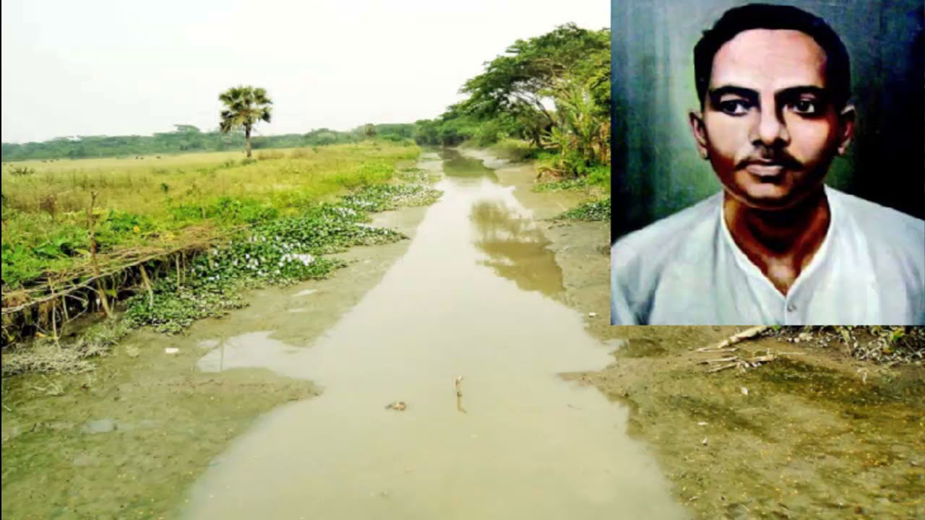
ছবিতে কী দেখতে পাচ্ছ ?
কবি জীবনানন্দ দাশ , ও ধানসিঁড়ি নদীর ছবি ।

Slide 4
আজকের পাঠ

Slide 5
শিখন ফল
এই পাঠ শেষে শিক্ষার্থীরা….
1. কবি পরিচিতি উল্লেখ করতে পারবে;
২. কবিতাটি শুদ্ধ উচ্চারণে পড়তে পারবে;
৩. নতুন শব্দগুলোর অর্থ লিখতে পারবে;

Slide 6
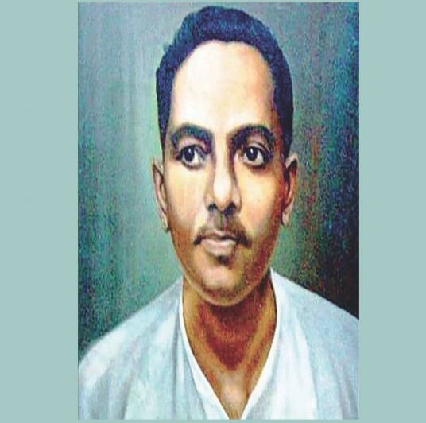
কবি পরিচিতি
উল্লেখযোগ্য কর্ম ও পুরস্কার
জন্মঃ-
কবি জীবনানন্দ দাশ ১৮৯৯ খ্রিষ্টাব্দে বরিশাল শহরে জন্মগ্রহণ করেন ।
সাতটি তারার তিমির, বনলতা সেন, রূপসী বাংলা
রবীন্দ্র-স্মৃতি পুরস্কার (১৯৫২) সাহিত্য অকাদেমি পুরস্কার (১৯৫৫)
তিনি ১৯২১ সালে কলকাতা বিশ্ববিদ্যালয় থেকে ইংরেজি সাহিত্যে এম. এ. পাশ করেন ।
শিক্ষাজীবন
কর্মজীবন
ইংরেজি সাহিত্যের অধ্যাপক হিসেবে তার কর্মজীবনের শুরু হয়। কলকাতা সিটি কলেজ, দিল্লি রামযশ কলেজ, বরিশাল ব্রজমোহন কলেজ, খড়কগ পুর কলেজ,বরিষা কলেজ ও হাওড়া কলেজে অধ্যাপনা করেন
জীবনানন্দ দাশ
মৃত্যু
তিনি ১৯৫৪ সালে কলকাতায় এক ট্রাম দুর্ঘটনায় মৃত্যু বরণ করেন ।

Slide 7
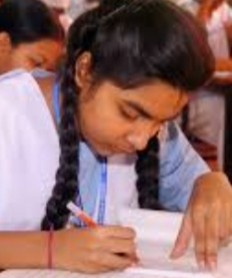
একক কাজ
কবি জীবনানন্দ দাশ কত খ্রীষ্টাব্দে কোথায় জন্মগ্রহণ করেন খাতায় লেখ।

Slide 8
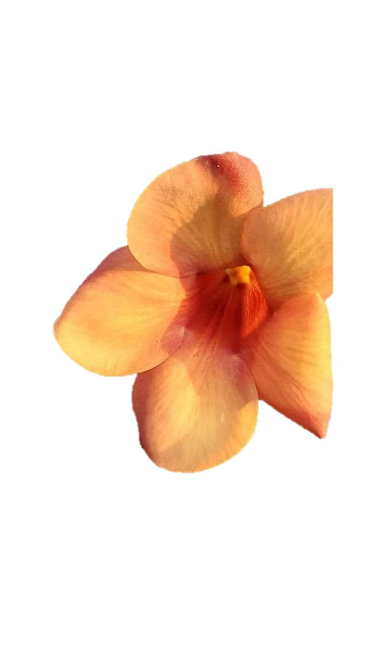
আর্দশ পাঠ
ভিডিও

Slide 9
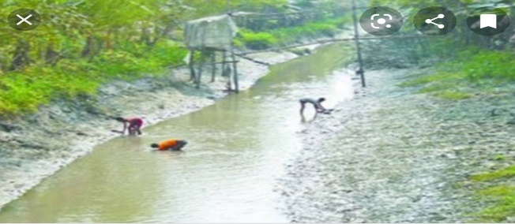
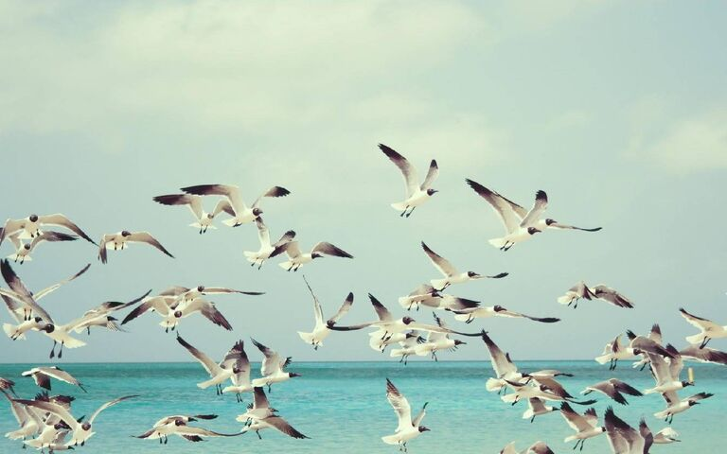
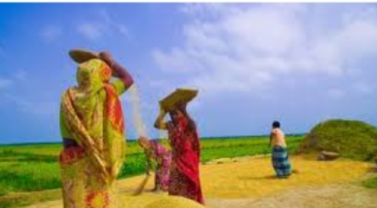
শব্দার্থগুলো জেনে নেই ।
ধানসিঁড়ি
ঝালকাঠি জেলায় ধানসিঁড়ি নামে একটা নদী ছিল ।
এক ধরনের সাদা চিল
শঙখচিল
নতুন ধান কাটার পর আমাদের দেশে এ উৎসব হয় ।
নবান্ন

Slide 10
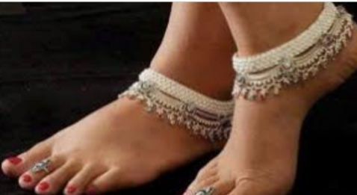
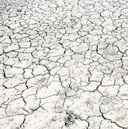
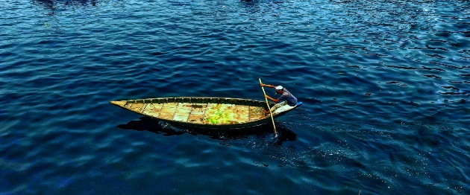
শব্দার্থগুলো জেনে নেই ।
ঘুঙুর
নুপুর, পায়ের অলংকার ।
ডাঙা
শুকনো জায়গা, স্থলভূমি ।
ছোট নৌকা ।
ধানসিঁড়ি

Slide 11
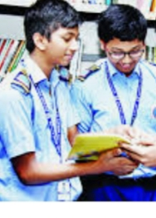
জোড়ায় কাজ
ধানসিঁড়ি, শঙখচিল, নবান্ন, ডাঙগা, এসব শব্দগুলোর অর্থ খাতায় লেখ ।

Slide 12
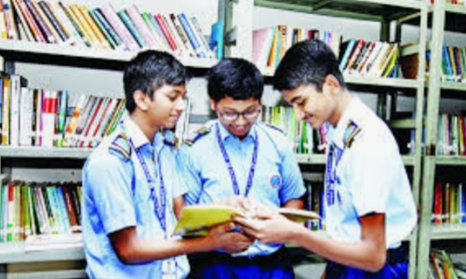
দলগত কাজ
‘আবার আসিব ফিরে’ কবিতায় কবি জীবনানন্দ দাশ বাংলার প্রকৃতির রূপবৈচিত্রের প্রতি যে আকর্ষন অনুভব করেছেন তা ব্যখ্যা করে লেখ ।

Slide 13
মূল্যায়ন
সঠিক উত্তরের জন্য ক্লিক
১. ধানসিঁড়ি কিসের নাম ?
(ক) নদীর
(খ) শহরের
(গ) ধানের
(ঘ) গ্রামের
২. আবার আসিব ফিরে কবিতাটি কোন কাব্যগ্রন্থ থেকে নেয়া হয়েছে ?
(ক) ধূসর পান্ডুলিপি
(খ) রূপসী বাংলা
(গ) ঝরা পালক
(ঘ) বনলতা সেন
৩. সারাদিন কেটে যাবে কলমীর গন্ধভরা জলে ভেসে ভেসে’- এখানে সারাদিন কেটে যাবে কার ?
(ক) হাঁসের
(খ) কিশোরীর
(গ) কাকের
(ঘ) কবির

Slide 14
মূল্যায়ন
১. উঠানে খইয়ের ধান ছড়ায় কে ?
২. মানুষ না হয়ে শঙকচিল , শালিকের বেশে জীবনানন্দ দাশ এদেশে ফিরতে চান কেন ?
৩. ‘বাংলার সবুজ করূণ ডাঙগা’ বলতে কী বোঝানো হয়েছে ?

Slide 15
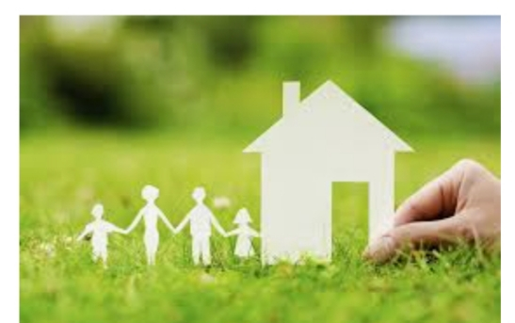
বাড়ির কাজ
কবিতাটি পাঠ করে তোমরা কীসের প্রতি আকর্ষন অনুভব করবে তা লিখে আনবে ?

Slide 16
আজকের মত সবাইকে ধন্যবাদ

